Slide 1
NUEVOS PARADIGMAS DE INTERACCIÓN
INTERACCIÓN EN EL MUSEO
David Criado Ramón.
Carlos Morales Aguilera.
Andrea Morales Garzón.
Lidia Sánchez Mérida.

Slide 2
Visión general del museo
Contexto
Limitaciones en la información.
Diversidad lingüistica
Accesibilidad para usuarios con discapacidades.
Mayor nivel de interactividad
.

Slide 3
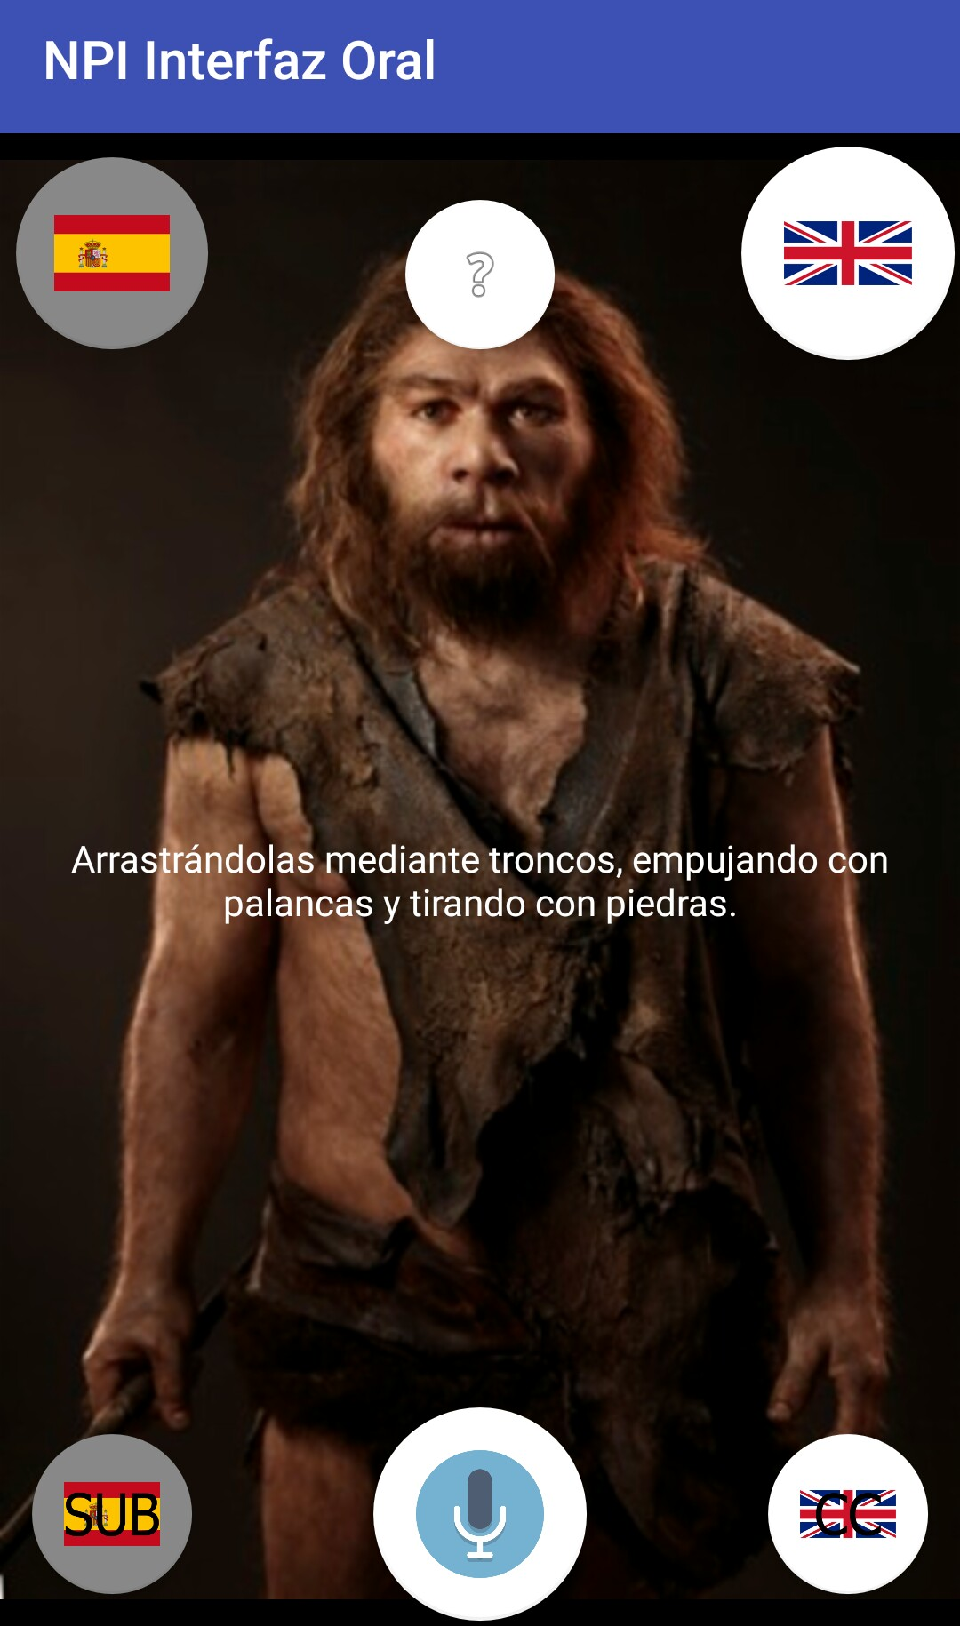
Interacción oral con personajes del museo
Asistente
Menú de preguntas
Conversación entre personaje y visitante.
Uso de subtítulos

Slide 4
Uso de sensores
Interaccionar con el museo
Información ampliada de objetos en vitrina.
Sistema de orientación a salas basado en posición y orientación.
Geolocalización.
Realidad aumentada.

Slide 5
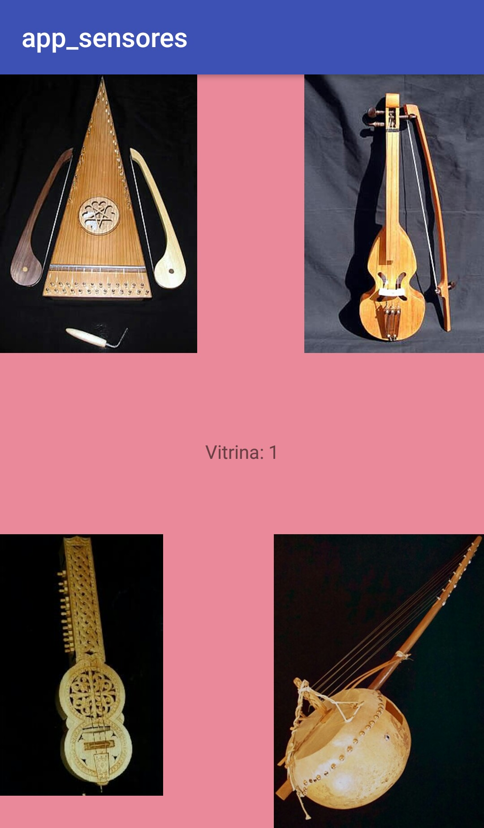
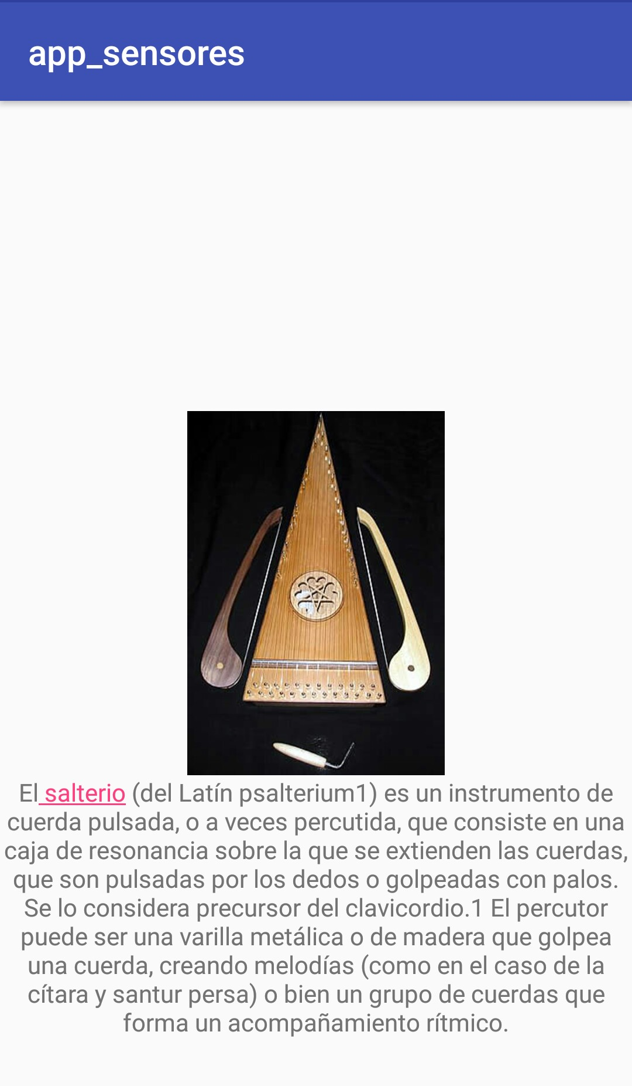
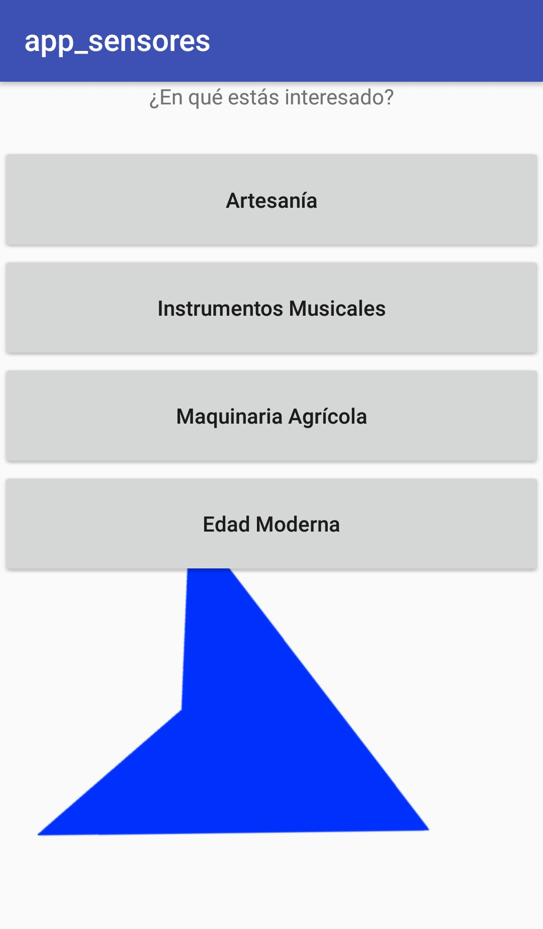

Slide 6
Interfaz gestual
Interacción gestual con elementos del museo
Historia interactiva.
Eje cronológico ampliado.

